Slide 1
Elasticsearch基本原理
刘明
大数据平台部
Notes:
各位同事好
我是大数据平台部的刘明
今天，我给大家做一个关于Elasticsearch基本原理的介绍。
和大家一起讨论一下ES的基本原理。

Slide 2
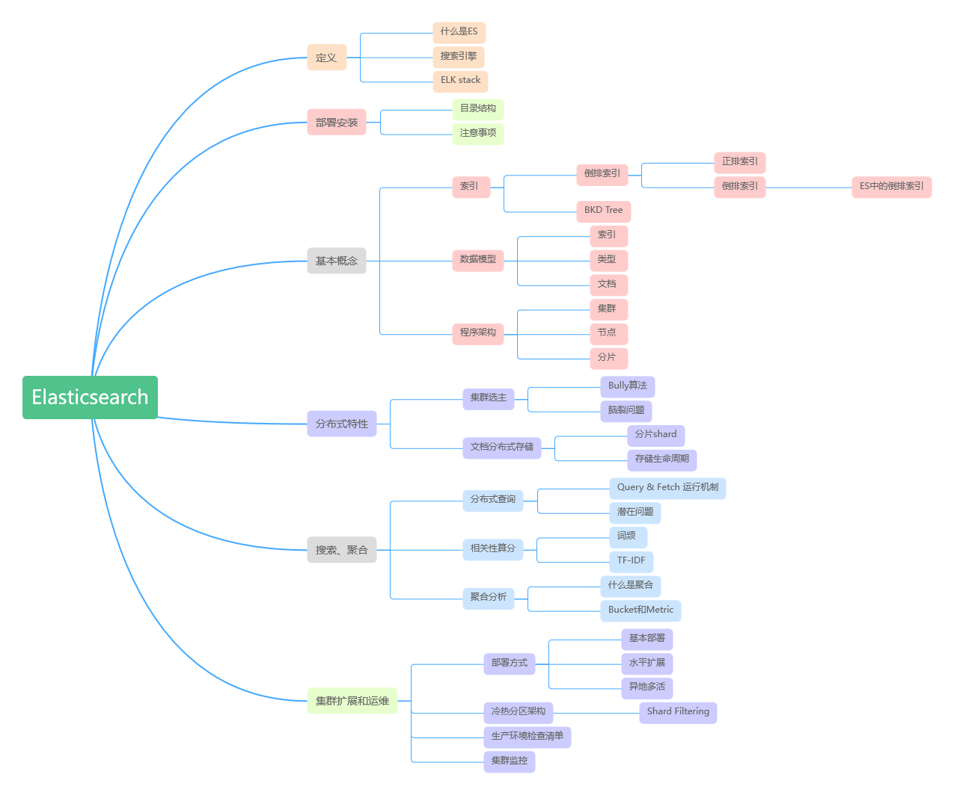

Slide 3
Elasticsearch是什么？
官网解释：
​Elasticsearch 是一个分布式、RESTful 风格的
搜索和数据分析引擎
https://www.elastic.co/guide/en/elasticsearch/reference/7.17/elasticsearch-intro.html
Notes:
学习一个东西
首先要给它一个明确的定义
Elasticsearch是什么？
相信大多接触过ES的同学，都多多少少觉得ES就是一个分布式数据库，比mysql，oracle能储存的数据量大一些，查询快一点。
但实际上，我们跑到ES的官网看一下。官方给了我们一个明确的定义。
严格意义来讲，它并不是一个数据库。它是一个搜索引擎。
ES自定义的DSL语言太复杂，根SQL比起来相对难理解，差不多知道数据怎么存进去，能查出来就得了。

Slide 4
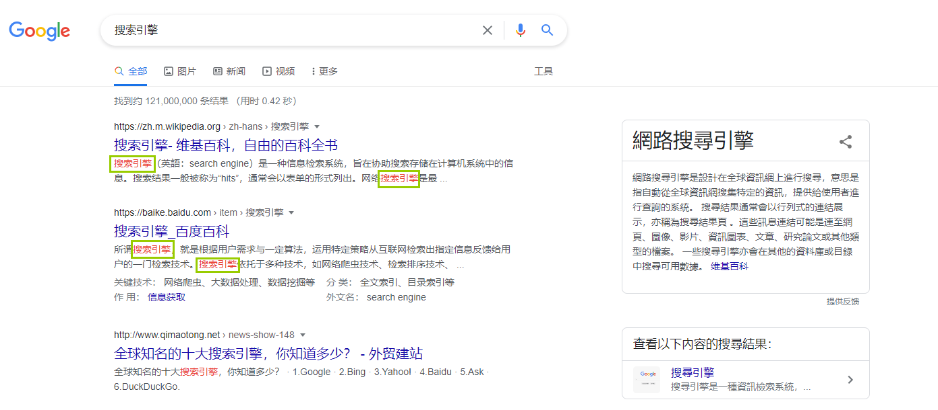
搜索引擎示例

Slide 5
搜索引擎 VS 数据库
搜索引擎
首要目的是搜索非结构化数据
编写查询条件时，无需精确，可以跨域（字段、索引）检索，不一定要知道明确数据结构
本身会对查询条件进行延伸解释（分词、近义词、联想等等）
数据库
首要目的是查询结构化数据
编写查询条件时，需要精确简要无歧义，必须提前知道数据结构。
本身不会对查询条件进行延伸解释（分词、近义词、联想等等）

Slide 6
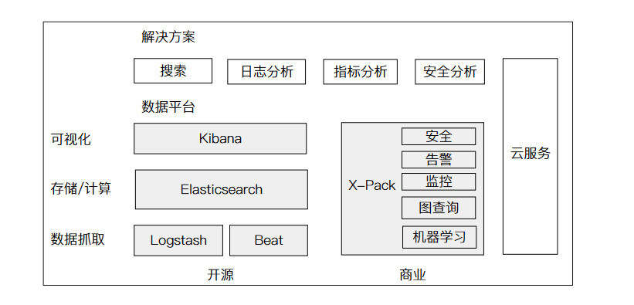
ELK Stack
Logstash: 数据采集，类似与flume
Beats：轻量化数据采集器
Kibana：可视化分析
X-Pack：商业化套件

Slide 8
Elasticsearch 部署安装
ES 下载地址：
https://www.elastic.co/cn/downloads/past-releases#elasticsearch
目录 | 含义
bin | 可执行脚本目录
config | 配置目录
jdk | 内置JDK目录
lib | 类库
logs | 日志目录
modules | 模块目录
plugins | 插件目录
5版本的 ES 需要 JDK 版本 8 以上，6.5开始支持Java 11 默认安装包带有 jdk 环境，如果系统配置了JAVA_HOME，那么使用系统默认的 JDK，如果没有配置使用自带的 JDK。

Slide 9
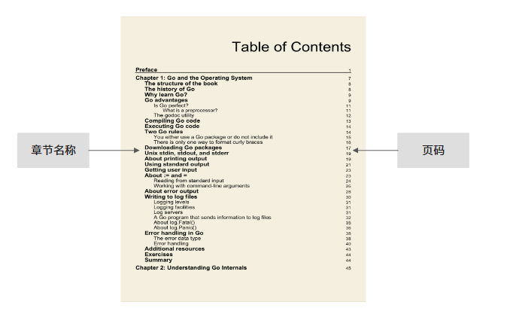
正排索引----目录

Slide 10
使用mysql进行存储之后的表结构如下
title | page_num | content
Go and the Operating System | 7 | Go is a good programing language….
The Structure of the book | 8 | …..
select * from table where content like '*programing*'；
Notes:
需求是查询所有包含 ‘programing’ 的文章

Slide 11
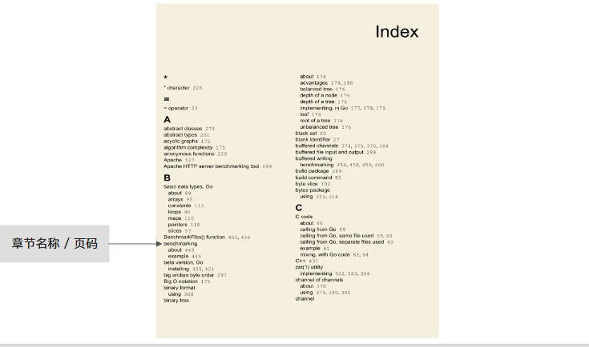
倒排索引----词目索引页

Slide 12
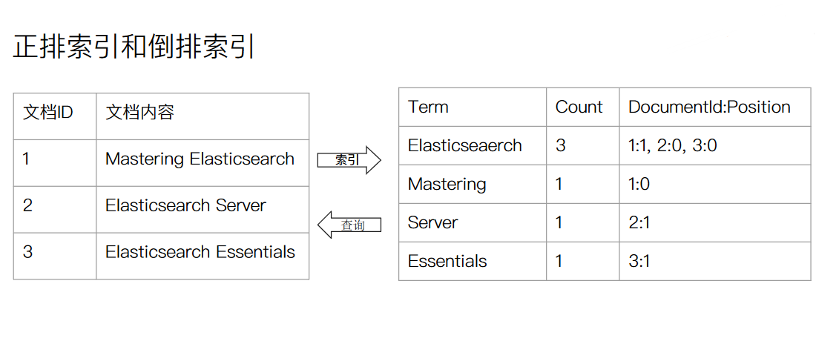

Slide 13
Elasticsearch 中的倒排索引
ES中的倒排索引包含两个部分
单词词典（Term Dictionady），记录所有文档的单词，记录单词到倒排列表的关联关系。
单词词典一般比较大，通过B+树或者哈希拉链法实现。
倒排列表（Posting List），记录单词对应的文档结合，由倒排索引项组成。
倒排索引项包含
文档ID
词频TF - 该单词在文档中出现的次数，用于相关性评分
位置（Position）- 单词在文档中分词的位置。用于语句搜索（phrase query）
偏移（Offset）- 记录单词的开始结束位置，实现高亮显示

Slide 14
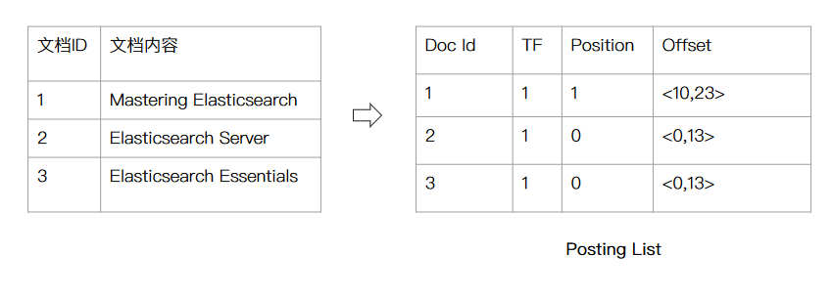
Elasticsearch 中的倒排索引

Slide 15
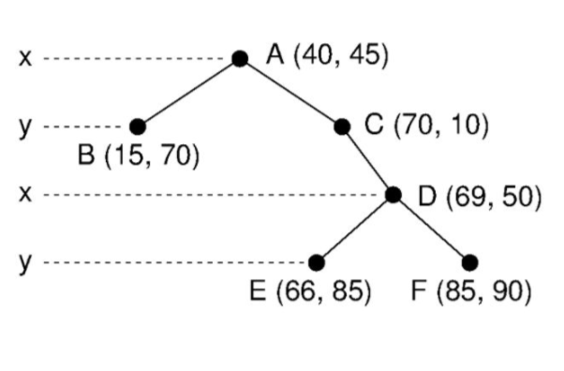
BKD Tree
BKD Tree简介：
https://medium.com/swlh/bkd-trees-used-in-elasticsearch-40e8afd2a1a4#:~:text=BST%20or%20other%20similar%20implementations,the%20tree%20with%20the%20pivot.
相较BST平衡二叉树，BKD 树是用来查找多维数组结构
如果维度为1，BKD便会退化为BST

